Slide 1
Arquiteturas Paralelas e Distribuídas
Arquitetura de hardware para comunicação entre processadores: memória compartilhada
Eduardo Furlan Miranda
Baseado em: LIMA, E. Fundamentos da Programação Paralela. 2018.

Slide 2
Jargão
Nó = PC, gabinete, máquina, conectado em rede
Cluster = vários nós
CPU = 1 núcleo do processador
Processador = contém várias CPUs

Slide 3
Os primeiros sistemas assumiam que processos em sistemas distribuídos executavam em espaços de endereçamento separados
Kai Li (1986): Distributed Shared Memory (DSM)
  Nós compartilhando espaço de endereçamento virtual
Cada página está em um nó
Qualquer processador acessa diretamente qualquer posição do espaço de endereçamento virtual

Slide 4
O gerenciador de memória do DSM implementa o mapeamento entre a memória local e o espaço de endereçamento
  memória local considerada uma cache do espaço de endereçamento compartilhado
Referências à páginas locais são resolvidas por hardware, na velocidade da memória
Referências à páginas presentes em outras máquinas causam falha de página
  O gerenciador manda mensagem à máquina remota
    Envia a página

Slide 5
Similar ao tradicional sistema de memória virtual,
  com a diferença de ao invés de buscar as páginas no disco,
    busca em outra máquina da rede
Comunicação e sincronização feita através da memória,
  sem comunicação visível para os processos de usuário
Memória compartilhada distribuída
  intimamente relacionada com
    arquitetura de computadores, sistemas operacionais, ambientes de execução e linguagens de programação

Slide 6
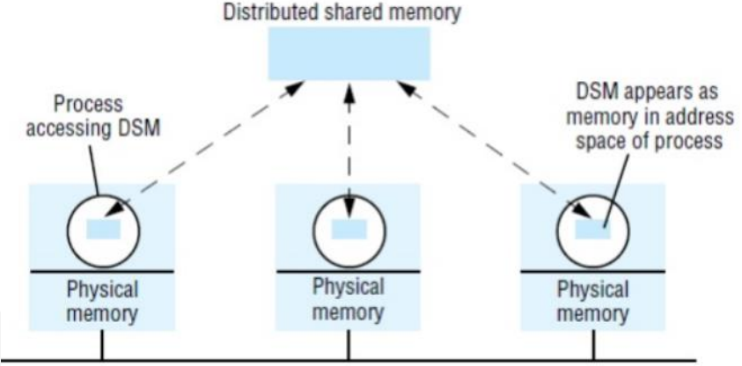

Slide 7
Estrutura Geral de Sistemas DSM
Organização básica similar a de um multicomputador que utiliza troca de mensagens
Geralmente envolve clusters e redes escaláveis
Cada cluster
  contem um módulo local de memória física
    pertencendo em parte ou inteiramente ao espaço de endereçamento global de DSM
  controlador específico de interconexão
    conecta ao resto do sistema

Slide 8
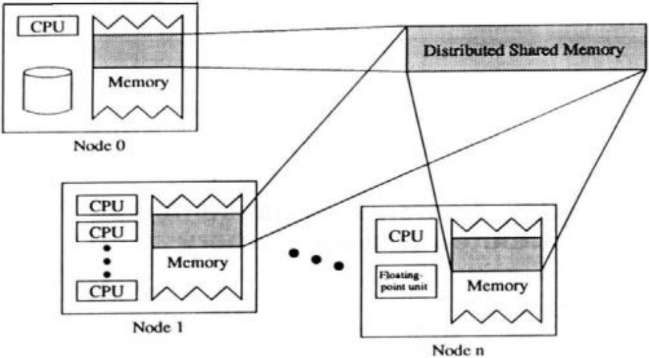

Slide 9
Rede de interconexão
Modelo tão importante para estes sistemas como é
  para os que utilizam troca de mensagens
Devem oferecer pequena latência, alta banda passante, custo razoável
A relação de desempenho por custo depende da quantidade de nós no sistema
  Para poucas dezenas: barramentos e anéis
  Mais de 100 nós: outras soluções são necessárias

Slide 10
Devido aos sistemas DSM permitirem centenas de nodos,
  as redes de interconexão normalmente trocam a complexidade do modelo por maiores latências,
    limitando a conectividade apenas a poucos nós adjacentes
No caso de não usar nenhum esquema especial de modelo de interconexão,
  alternativas atrativas com custo razoável também incluem tecnologias de rede, tais como Ethernet e ATM
    ATM foi popular na década de 1990 e vem sendo substituída por Ethernet

Slide 11
Geralmente os sistemas DSM são construídos aproveitando as redes de estações de trabalhos ou computadores pessoais em funcionamento
Um dos maiores problemas dos sistemas DSM é o overhead associado à busca dos dados remotos (latência de memória)
Latência de memória diz respeito ao intervalo de tempo compreendido entre
  o momento no qual um processador iniciou um acesso a um dado compartilhado
  até que este acesso seja satisfeito

Slide 12
O problema da latência de memória é inerente aos sistemas DSM
  por causa do grande overhead para localização e acesso aos dados
    em sistemas com memória fisicamente distribuída
A rede de interconexão tem influência direta no desempenho de sistemas DSM

Slide 13
Estrutura dos Dados Compartilhados
Representa a disposição global do espaço de endereçamento compartilhado,
  Bem como a organização dos dados neste espaço
Os dados podem estar organizados de diferentes maneiras
  Na variação mais simples,
    o espaço de endereçamento é dividido em páginas,
      sendo que cada página está presente na memória de uma máquina

Slide 14
Outra proposta é não compartilhar todo o espaço de endereçamento,
  mas somente uma parte dele,
    apenas aquelas variáveis ou estruturas de dados que precisam ser usadas por mais de um processo
  Esta técnica reduz a quantidade de dados que devem ser compartilhados

Slide 15
Outra proposta é ao invés de apenas compartilhar variáveis, pode-se encapsular tipos de dados, chamados objetos
Cada objeto não possui apenas dados, mas também procedimentos (métodos), que atuam sobre os dados
Processos podem manipular os dados do objeto apenas invocando seus métodos
Não é permitido acessar diretamente os dados
Restringindo o acesso desta forma, novas otimizações tornam-se possíveis

Slide 16
O DSM divide o espaço global de endereçamento compartilhado em blocos
  chamados de unidades de coerência
para que os dados compartilhados possam ser manipulados pelo sistema de forma mais eficaz
Dependendo da estrutura dos dados que fazem parte do espaço de endereçamento compartilhado, este espaço pode ser dividido de diferentes formas

Slide 17
No caso de um sistema DSM no qual o espaço de endereçamento compartilhado é organizado em páginas,
  a unidade de coerência é a página
No caso de sistemas DSM baseados em objetos,
  a unidade de coerência é o objeto

Slide 18
A granulosidade da unidade de coerência determina o tamanho do bloco de dados manipulado pelo mecanismo de DSM
Em geral, sistemas de hardware utilizam unidades pequenas (tipicamente blocos de cache),
  enquanto que soluções de software, baseados em mecanismos de memória virtual, organizam os dados em grandes blocos físicos (páginas),
    o que acarreta em compartilhamento de grandes grãos

Slide 19
O uso de grandes blocos aumenta a probabilidade de que vários processadores irão requisitar acesso ao mesmo bloco simultaneamente,
  mesmo que eles realmente acessem partes independentes do bloco de dados
Este fenômeno é conhecido como falso compartilhamento (false sharing)

Slide 20
Duas estratégias utilizadas para distribuição dos dados compartilhados são replicação e migração
  Replicação permite que várias cópias do mesmo item de dado residam em diferentes memórias locais
    Utilizado principalmente para habilitar acessos simultâneos de diferentes nodos ao mesmo dado,
      predominantemente quando compartilhamento de leitura prevalece
  Migração implica que somente uma cópia de um item de dado existe no sistema
    os itens de dados são movidos sob demanda para uso exclusivo
      Com o objetivo de diminuir o overhead de gerenciamento de coerência, esta estratégia é utilizada quando padrões sequenciais de compartilhamentos de escrita prevalecem

Slide 21
A maioria dos sistemas DSM optam por replicar os dados,
  pois esta proposta alcança melhor desempenho para uma grande quantidade de aplicações
DSM fazem uso de replicação de dados para permitir acesso concorrente
  No entanto, é fundamental manter estas cópias com a mesma informação,
    impedindo que um nó acesse dados desatualizados

Slide 22
Duas estratégias básicas para manutenção da coerência de réplicas
  Protocolo de invalidação
    uma escrita em um dado compartilhado causa a invalidação de todas as suas cópias, que passam a inacessíveis
  Protocolo de atualização
    uma escrita em um dado compartilhado causa a atualização de todas as suas cópias
A figura do próximo slide mostra a atividade que ocorre como resultado de uma falha de página no processador 1, o qual resulta em uma cópia da página necessária sendo enviada da memória local do processador 3

Slide 23
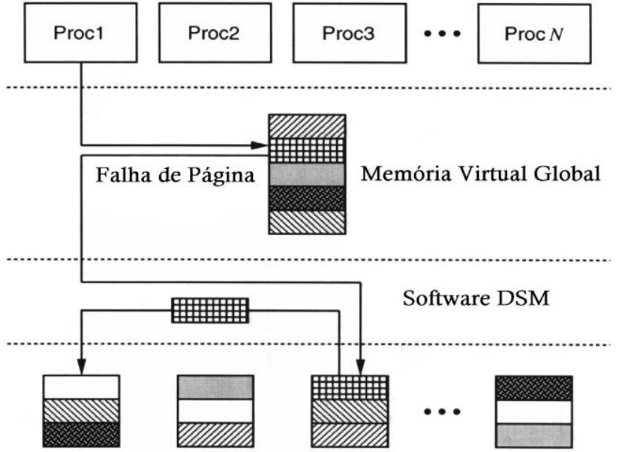

Slide 24
Algoritmos
Os algoritmos para a implementação de DSM tratam com dois problemas básicos
  distribuir estática ou dinamicamente os dados compartilhados através do sistema,
    para minimizar a latência de acesso
  preservar a coerência dos dados compartilhados,
    enquanto minimiza o overhead gerado com o gerenciamento de coerência
Algoritmos Único Leitor / Único Escritor (SRSW)
  proíbe replicação, enquanto permite, mas não requer migração

Slide 25
Algoritmos Vários Leitores / Único Escritor (MRSW)
  reduzir o custo médio das operações de leitura,
    contando que compartilhamento de leitura é o padrão que prevalece em aplicações paralelas
Algoritmos Vários Leitores / Vários Escritores (MRMW)
  permitem replicação dos blocos de dados com permissão de leitura e gravação
Gerenciamento de DSM
  Centralizado - pode tornar-se um gargalo
  Distribuído - pode causar overhead

Slide 26
Modelos de Consistência de Memória
Política que determina como e quando mudanças na memória feitas por um processador são vistas pelos outros processadores do sistema
  Escrita mais recente
    A leitura sempre retorna o valor escrito mais recentemente
  Consistência sequencial
    processadores executam em alguma ordem sequencial
  Consistência de processador
    escritas de um processador serão vistas por todos os outros processadores na mesma ordem

Slide 27
  Consistência Fraca
    Usa barreiras
  Consistência de Liberação
    Usa lock
  Consistência de Liberação Preguiçosa
    Propagação apenas quando tenta adquirir o mesmo lock
  Consistência de Entrada
    Atualizações quando um processador adquire um lock

